Slide 1

รายวิชาภาษาถิ่นใต้
ท 30213 ชั้นมัธยมศึกษาปีที่ 5
ครูสุดารัตน์ บรรณาลังก์

Slide 2
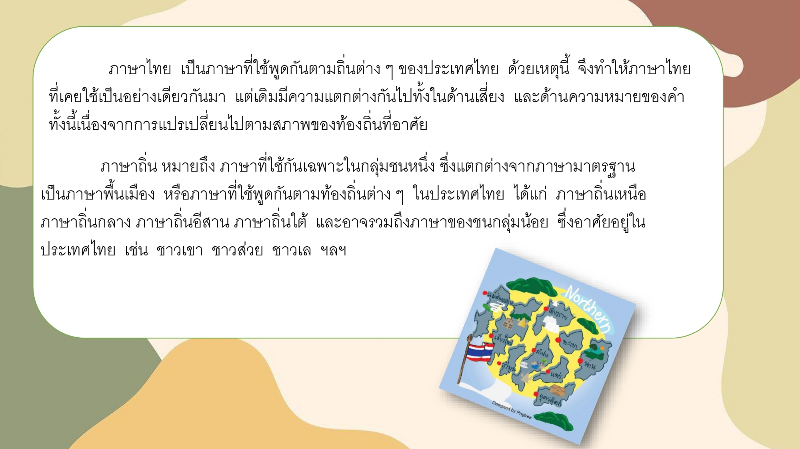

Slide 3
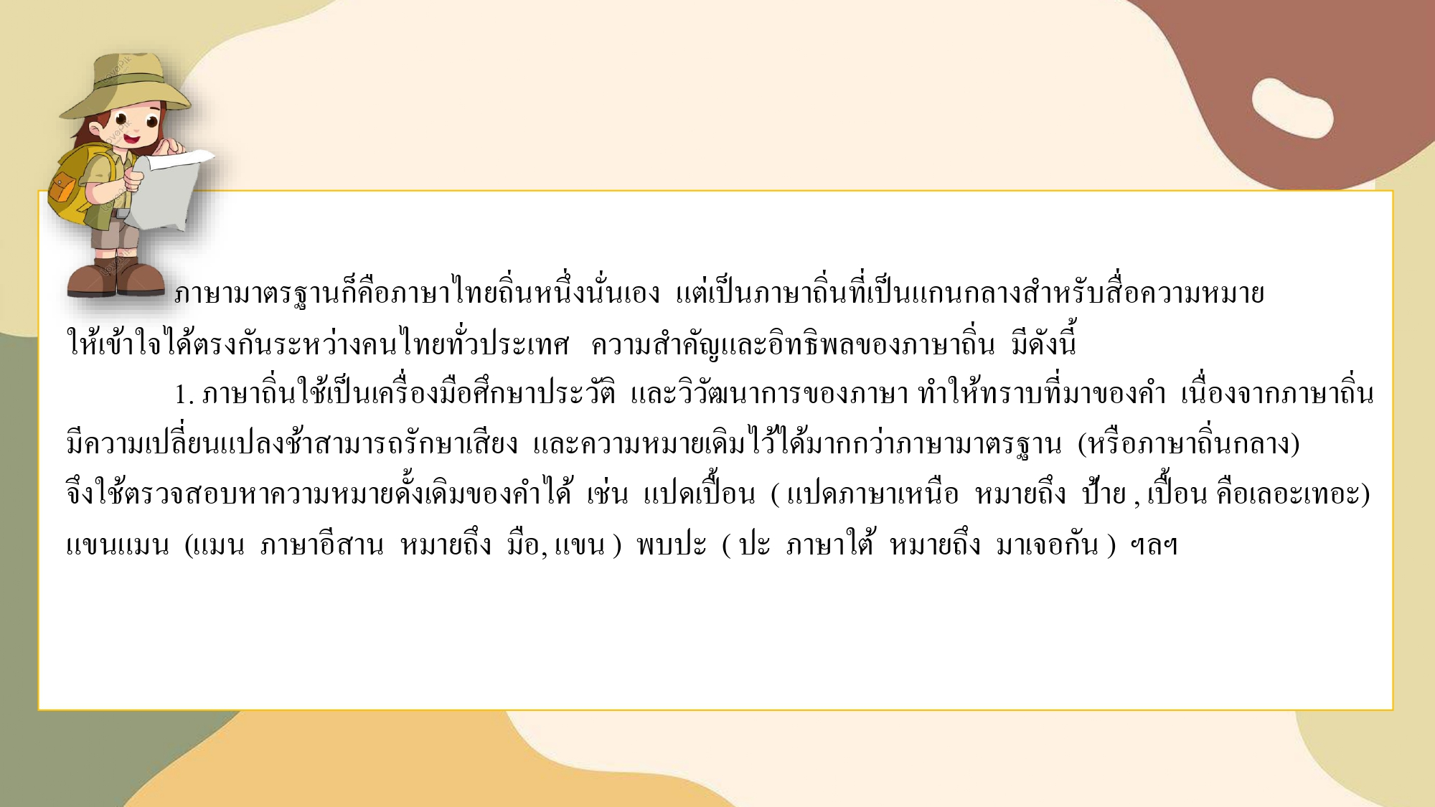

Slide 4
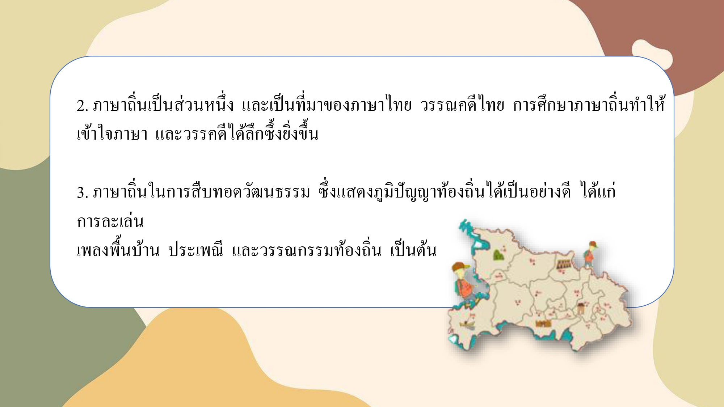

Slide 5
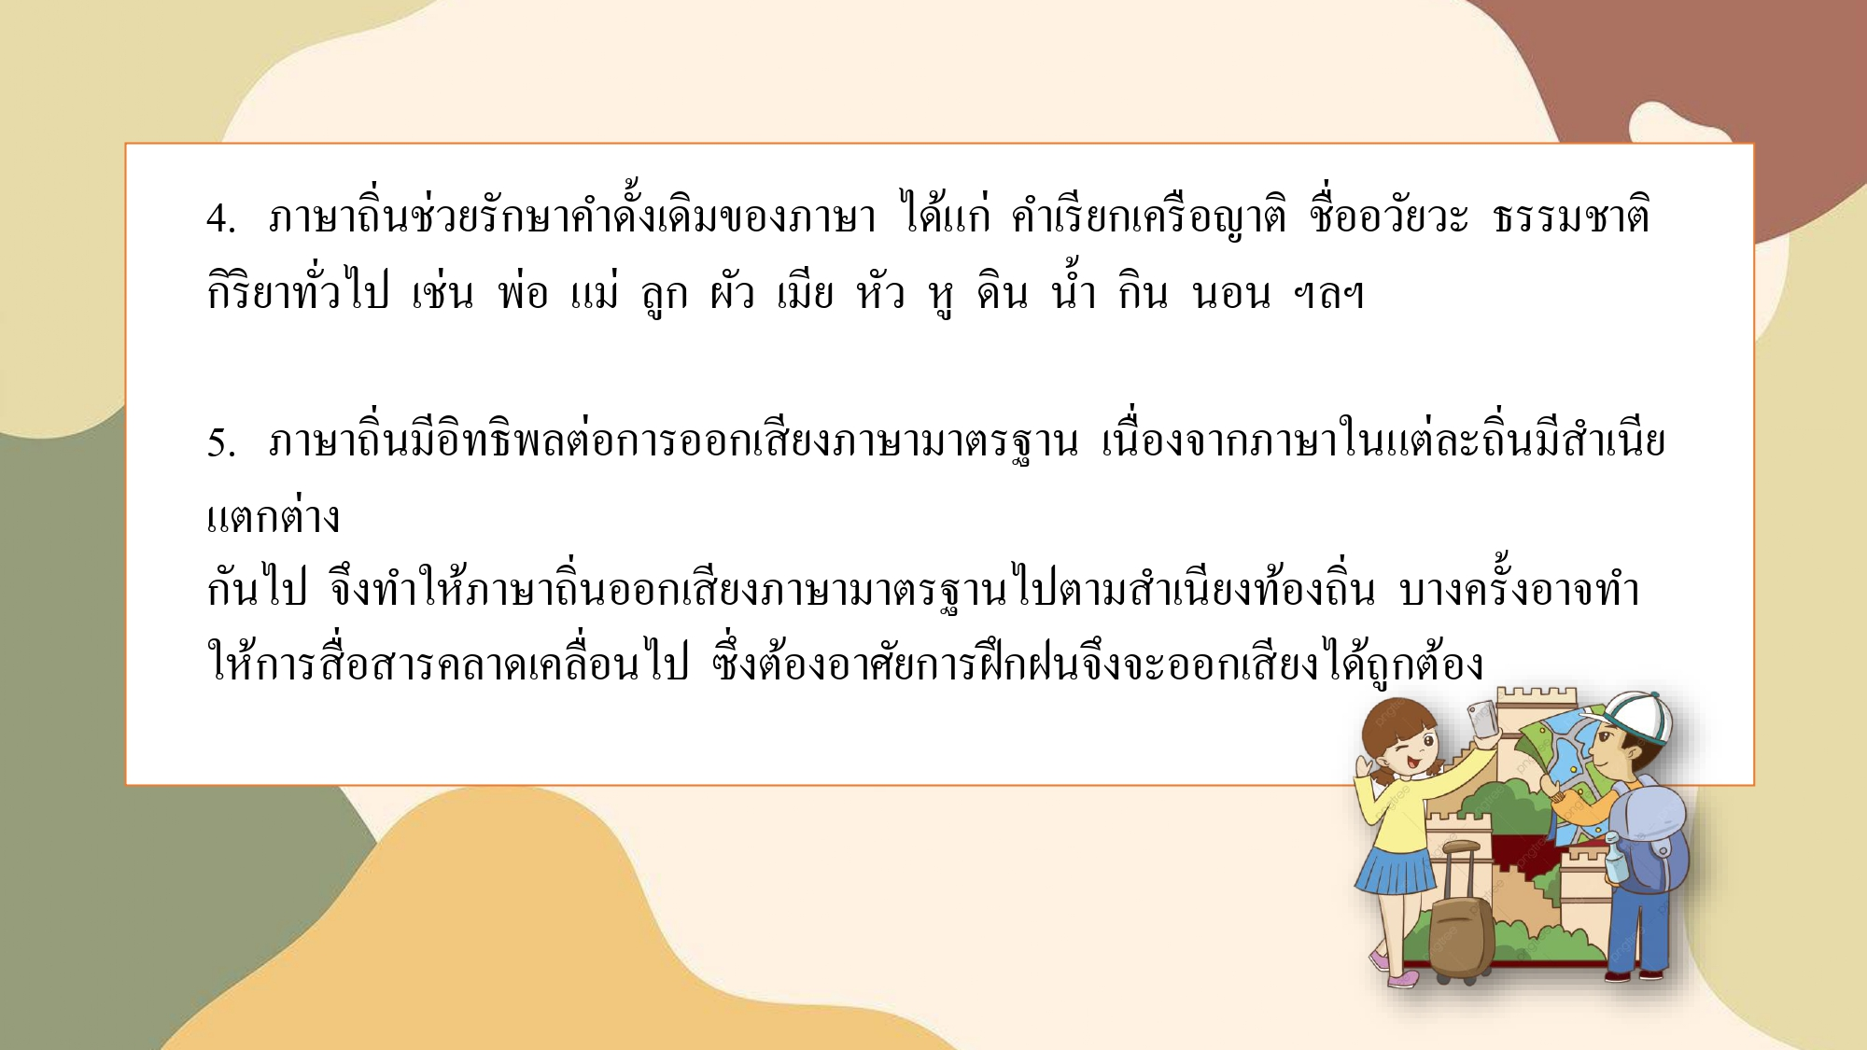

Slide 6
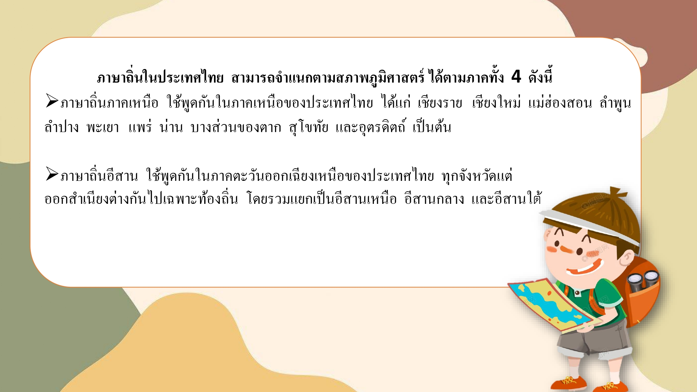

Slide 7
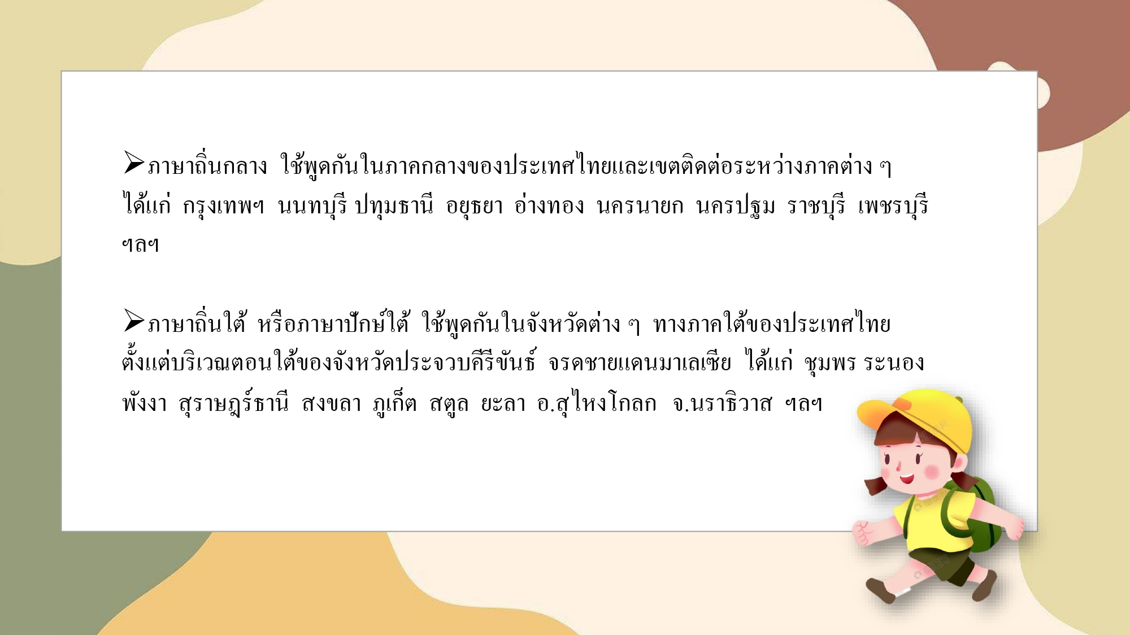

Slide 8
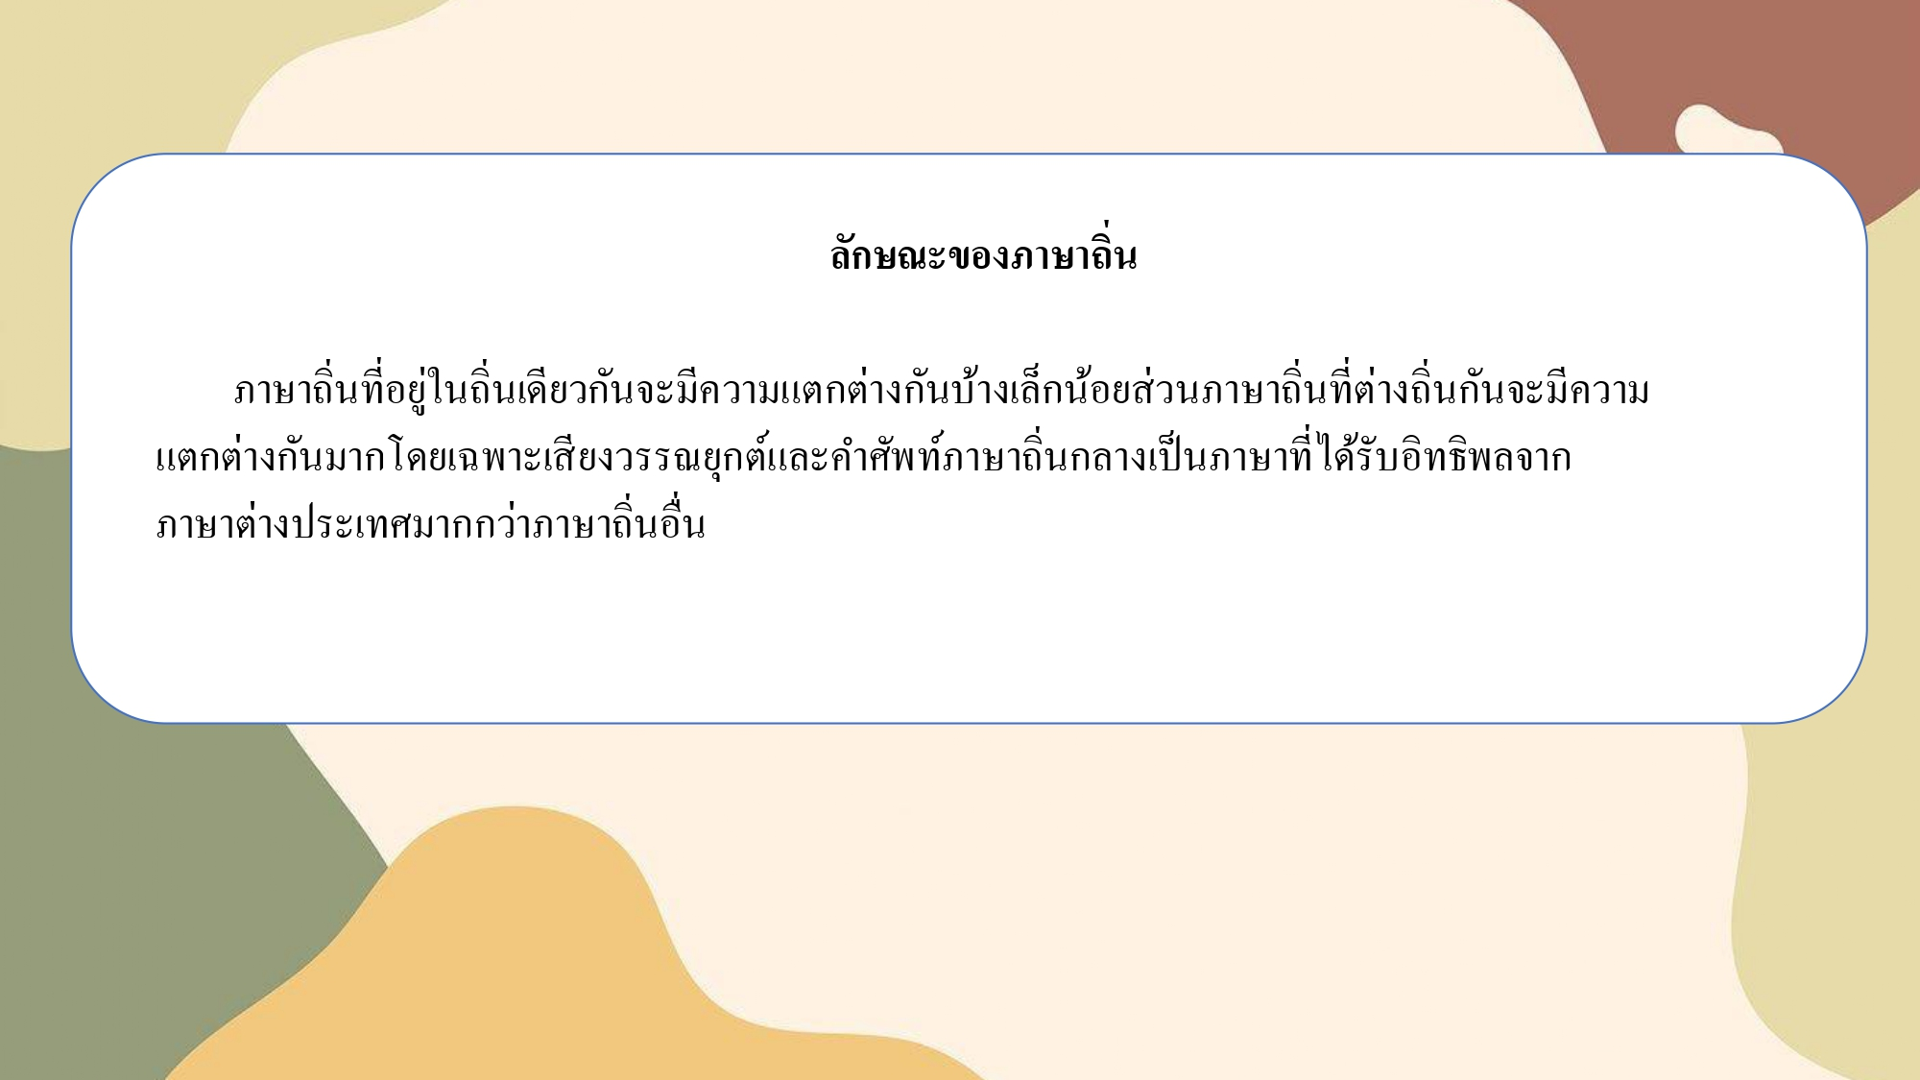

Slide 9
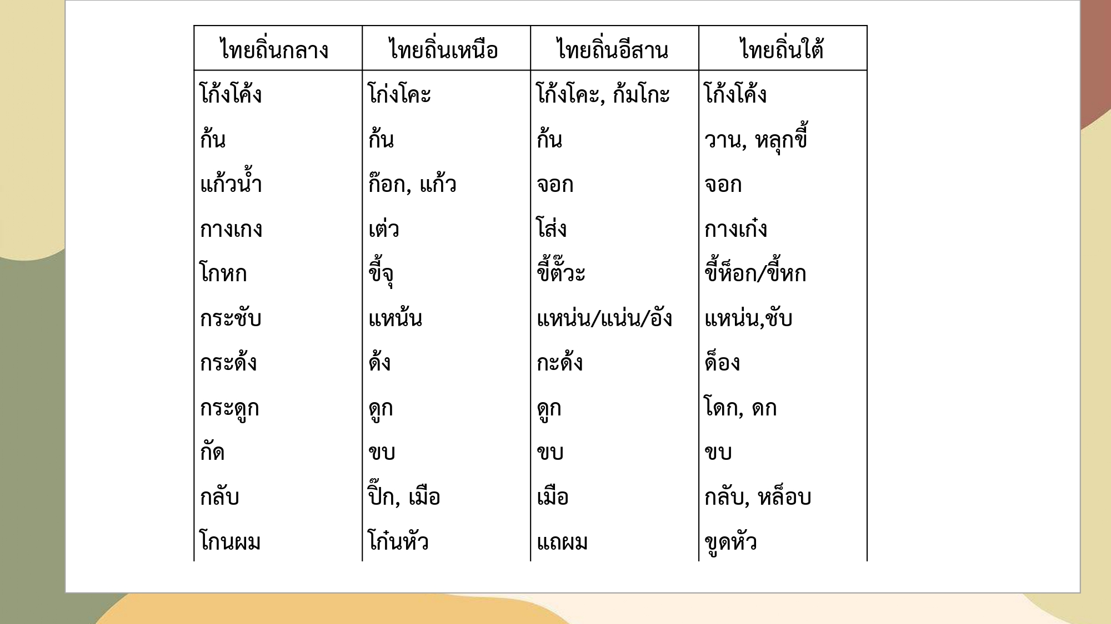

Slide 10

มารู้จักภาษาถิ่นใต้

Slide 11
ภาษาใต้" เป็นหนึ่งในภาษาไทยที่มีมนต์เสน่ห์น่ารักๆบางอย่าง แอบแฝงอยู่ในแต่ละถ้อยคำที่เปล่ง ออกมา แต่ภาษาใต้เป็นภาษาที่ไม่มีภาษาเขียนตายตัว โดยเป็นภาษาที่ใช้กันในภาคใต้ของประเทศไทย นับตั้งแต่ชุมพรลงไปจรดชายแดนใต้ บางส่วนของจังหวัดประจวบคีรีขันธ์เอง ทุกวันนี้ก็ยังคงใช้ภาษาใต้กันอยู่ (ปัจจุบันประจวบฯอยู่ภาคกลาง) ชุมชนในพื้นที่ประเทศมาเลเซีย ตรงส่วนที่เคยเป็นเขตปกครองของประเทศ ไทย โดยเฉพาะส่วนของชุมชนไทรบุรี รัฐเคดาห์ ก็ยังคงมีการใช้ภาษาใต้อยู่เช่นเดียวกัน แต่ใครจะรู้ว่าภาษาใต้ นั้น ได้มีการจำแนกภาษาใต้ออกเป็น 5 กลุ่มด้วยกัน

Slide 12
1.ภาษาถิ่นใต้สงขลา
ภาษาใต้สำเนียงสงขลา เป็นสำเนียงใต้ที่คนใต้จังหวัดอื่นๆ มักจะมองว่าพูด แปลกๆ ซึ่งภาษาใต้ที่พูดในจังหวัดสงขลา และบางส่วนของจังหวัดยะลาและปัตตานี โดยภาษาใต้ในกลุ่มแรกนี้ จะมีลักษณะเด่น คือ หางเสียงจะห้วน แต่จะค่อยๆเบาเสียงลงไป ทำให้ภาษาใต้กลุ่มนี้ ฟังแล้วดูไม่หยาบกระด้างและแข็งจนเกินไป นอกจากนี้ยังมีคำสร้อยที่โด่งดัง ที่กลายเป็นเอกลักษณ์เด่นของจังหวัดสงขลาอย่าง คำว่า "กะเบอะ" ซึ่งมีความหมายในภาษาไทยมาตรฐาน แปลว่า เพราะว่า ก็เพราะว่า อีกทั้งยังมีคำว่า "ไม่หอน" ซึ่งแปลว่า "ไม่เคย" อีกด้วย

Slide 13
2.ภาษาถิ่นใต้ตะวันออก
ภาษาถิ่นใต้ตะวันออก (นครศรีธรรมราช) พูดง่ายๆคือภาษาใต้ที่ใช้ทั่วไป ส่วนมากจะใช้กันใน จังหวัดที่อยู่ทางฝั่งทะเลอ่าวไทย บริเวณจังหวัดนครศรีธรรมราช พัทลุง สงขลา ปัตตานี รวมทั้งจังหวัดตรัง และสตูล ภาษาถิ่นใต้ตะวันออกนี่จะออกเสียงตัวสะกด ก ไก่ ได้ชัดเจน ไม่มีผิดเพี้ยน

Slide 14
3.ภาษาถิ่นใต้ตะวันตก
ภาษาถิ่นใต้ตะวันตก ภาษาไทยถิ่นใต้กลุ่มนี้ส่วนใหญ่จะพูดกันทั่วไปในฝั่งทะเลอันดามัน บริเวณ พื้นที่จังหวัดกระบี่ พังงา ภูเก็ต ระนอง สุราษฎร์ธานี และชุมพร โดยสังเกตง่ายๆ จากการออกเสียงคำว่า "สี่แยก" เป็น "สี่แยะ" หรือคำว่า "กินยา" เป็น "กินหญ้า" แต่พื้นที่บางส่วนของนครศรีธรรมราช อาทิ บ้านฉวาง บ้านพิปูน บ้านทุ่งใหญ่ ก็ใช้ภาษาใต้กลุ่มนี้อยู่

Slide 15
4.ภาษาถิ่นใต้เจ๊ะเห
ภาษาถิ่นใต้เจ๊ะเห ภาษาใต้สำเนียงตากใบ เป็นภาษาถิ่นใต้ที่พูดอยู่ในพื้นที่จังหวัดนราธิวาส และ บางส่วนของจังหวัดปัตตานี รวมทั้งในเขตรัฐกลันตันของประเทศมาเลเซีย โดยในหมู่บ้านที่พูดภาษาไทย ก็มักจะใช้สำเนียงใต้กลุ่มนี้พูดกัน

Slide 16
5.ภาษาถิ่นใต้พิเทน
ภาษาถิ่นใต้พิเทน ภาษาไทยถิ่นใต้สำเนียงพิเทน เป็นภาษาถิ่นย่อยของภาษาไทยถิ่นใต้สำเนียงตากใบที่ใช้อยู่ในตำบลพิเทน อำเภอทุ่งยางแดง และตำบลกะรุบี อำเภอกะพ้อ จังหวัดปัตตานี ปัจจุบันคนใน ตำบลพิเทนพูดภาษาไทยถิ่นพิเทนน้อยลง ส่วนมากจะใช้ภาษามลายูปัตตานีในชีวิตประจำวัน ตามความนิยม ของผู้ใช้ภาษาส่วนใหญ่ ผู้ที่สามารถใช้สำเนียงพิเทนได้ดีคือผู้ที่มีอายุ 40 ปีขึ้นไป อายุน้อยกว่านี้บางคนไม่ยอม พูดภาษาของตน หรือพูดได้ก็ยังไม่ดีเท่าที่ควร โดยภาษาพิเทนมีการใช้คำยืม และคำที่ใช้ร่วมกันกับภาษามลายู ปัตตานีถึงร้อยละ 97

Slide 17
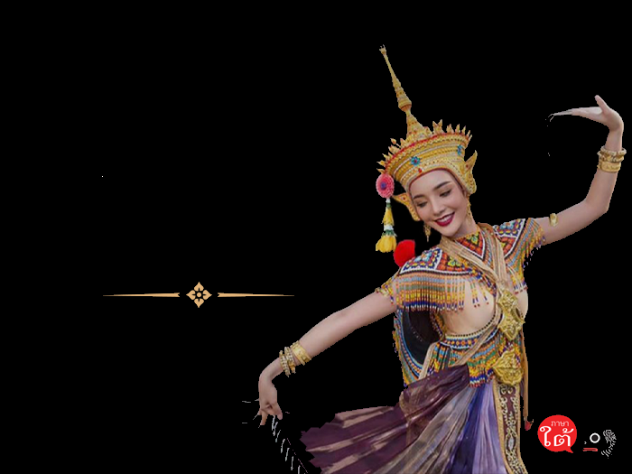
ประโยคน่ารักๆโหม๋เราคนใต้

Slide 18
แขบ ๆ หิดตะ

Slide 19
แขบไปไหนอ่ะ

Slide 20
โหม่สูกินหนมแหยก
เต็มไปหมด

Slide 21
รักเหม็ดใจ

Slide 22
ไอ้ไหรเห้อ ยืนตงหนี้ชี้ไปตุงหนู้
คันเบ็ด

Slide 23
ไอ้ไหรหา หนังหุ้มขน ขนหุ้มโดก โดกหุ้มเนื้อ เนื้อหุ้มน้ำ
มะพร้าว

